Slide 1
Базы данных последовательностей белков

Slide 2
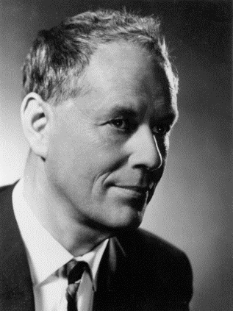
Откуда берутся последовательности белков Прошлое
1950 — N-концевая деградация пептидов:
ди- и трипептиды
1951 и 1952 — Первая последовательность белка:
цепи B и A бычьего инсулина, 30 и 21 а.о.
1967 — Автоматизация метода Эдмана:
60 а.о. миоглобина кита
Pehr Edman

Slide 3
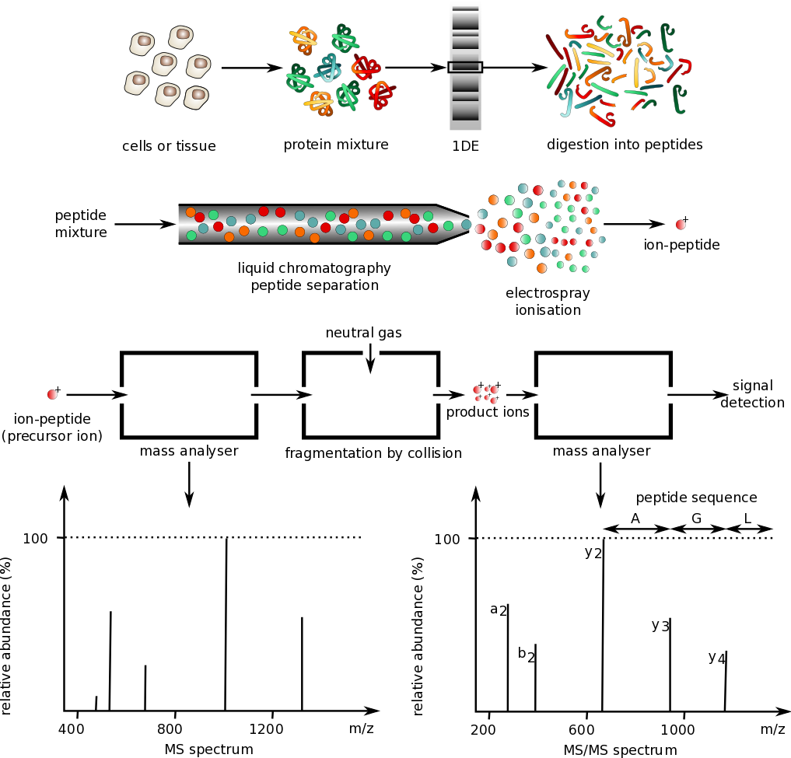
Откуда берутся последовательности белков Настоящее
Белковая масc-спектрометрия

Slide 4
Откуда берутся последовательности белков Настоящее
Автоматическая трансляция
Получение нуклеотидной последовательности (геном, экзом, транскриптом, метагеном)
Предсказание открытых рамок считывания
Аннотация (в основном автоматическая) последовательностей по сходству с известными белками
Так получено подавляющее большинство последовательностей белков

Slide 5
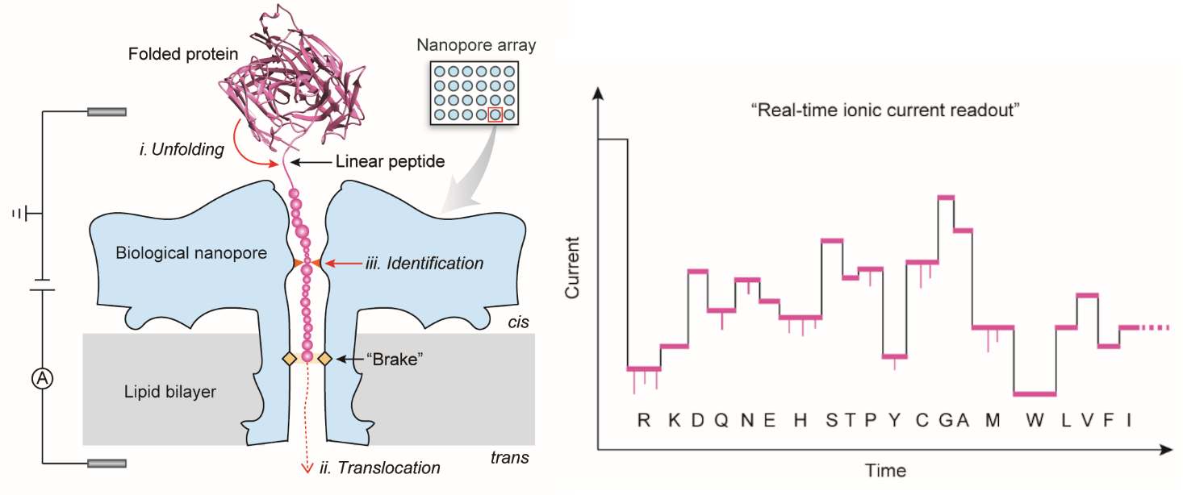
Откуда берутся последовательности белков Будущее
?
Активно развиваются новые подходы к массовому секвенированию белков:
одномолекулярное нанопоровое секвенирование
деградация иммобилизованных пептидов по Эдману с флуоресцентной детекцией продуктов
протеолиз с помощью ClpX
детекция на основе электронного туннелирования
Hu ZL, et al. Biological Nanopore Approach for Single-Molecule Protein Sequencing. Angew Chem Int Ed Engl. 2021;60(27):14738-14749

Slide 6
Как хранят последовательности белка?

Slide 7
Последовательность белка
Последовательность аминокислотных остатков
записанная от N-конца к С-концу,
с использованием однобуквенных (реже трехбуквенных) обозначений аминокислот по IUPAC
в виде текста (кодировка ASCII);
остатки нумеруются, начиная с 1.
MLPGLALLLL AAWTARALEV PTDGNAGLLA EPQIAMFCGR LNMHMNVQNG KWDSDPSGTK TCIDTKEGIL QYCQEVYPEL QITNVVEANQ PVTIQNWCKR GRKQCKTHPH FVIPYRCLVG EFVSDALLVP DKCKFLHQER MDVCETHLHW HTVAKETCSE KSTNLHDYGM LLPCGIDKFR GVEFVCCPLA EESDNVDSAD AEEDDSDVWW GGADTDYADG SEDKVVEVAE EEEVAEVEEE EADDDEDDED GDEVEEEAEE PYEEATERTT SIATTTTTTT ESVEEVVREV CSEQAETGPC RAMISRWYFD VTEGKCAPFF YGGCGGNRNN FDTEEYCMAV CGSAMSQSLL KTTQEPLARD PVKLPTTAAS TPDAVDKYLE TPGDENEHAH FQKAKERLEA KHRERMSQVM REWEEAERQA KNLPKADKKA VIQHFQEKVE SLEQEAANER QQLVETHMAR VEAMLNDRRR LALENYITAL QAVPPRPRHV FNMLKKYVRA EQKDRQHTLK HFEHVRMVDP KKAAQIRSQV MTHLRVIYER MNQSLSLLYN VPAVAEEIQD EVDELLQKEQ NYSDDVLANM ISEPRISYGN DALMPSLTET KTTVELLPVN GEFSLDDLQP WHSFGADSVP ANTENEVEPV DARPAADRGL TTRPGSGLTN IKTEEISEVK MDAEFRHDSG YEVHHQKLVF FAEDVGSNKG AIIGLMVGGV VIATVIVITL VMLKKKQYTS IHHGVVEVDA AVTPEERHLS KMQQNGYENP TYKFFEQMQN

Slide 8
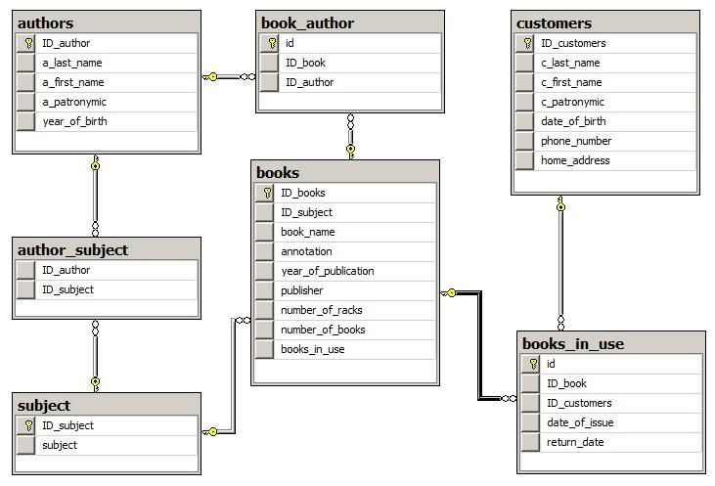
Реляционная база данных
[Реляционную] базу данных можно представить в виде набора ссылающихся друг на друга плоских таблиц, при условии, что строчки в каждой таблице уникальны, а порядок строк и столбцов не имеет значения.
Единица хранения называется записью (entry) и соответствует строке таблицы. Столбцы называют полями (field) или атрибутами. В ячейках записаны значения соответствующих полей.

Slide 9
Типы баз данных
На основании того, кто отвечает за достоверность информации, выделяют три типа баз данных.
Архивные
записи создают сами экспериментаторы, они же отвечают за достоверность информации (PDB, GenBank, ENA)
Курируемые
за создание и редактирование записей отвечают кураторы (Swiss-Prot, отчасти RefSeq)
Автоматические
записи создаются компьютерными программами (TrEMBL, UniParc, основная часть RefSeq)

Slide 10
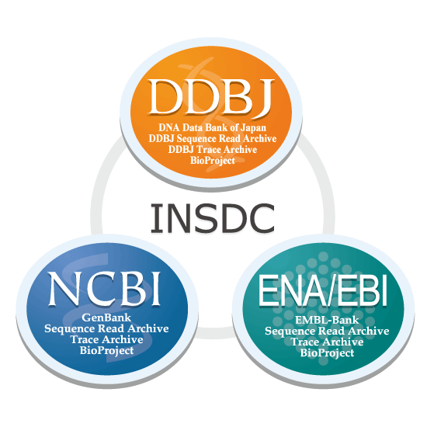
Потоки данных: INSDC
International Nucleotide Sequence Database Collaboration:
Объединяет 3 крупнейших нуклеотидных
архива: GenBank, ENA, DDBJ
Ежедневный обмен данными
Единый формат таблицы локальных особенностей
Рекомендации по использованию терминов и ключевых слов в аннотациях
И некоторые прочие унификации (например, таблицы генетического кода и таксономия)

Slide 11
Потоки данных: RefSeq
Автоматическая (по большей части) база данных на основе GenBank.
Главная цель – уменьшение избыточности данных и унификация аннотаций.
Часть записей курируется сотрудниками NCBI и не только (коллаборации со специализированными базами данных).
Изначально нуклеотидная база, но создаются отдельные записи для закодированных белков (как и в GenBank).

Slide 12
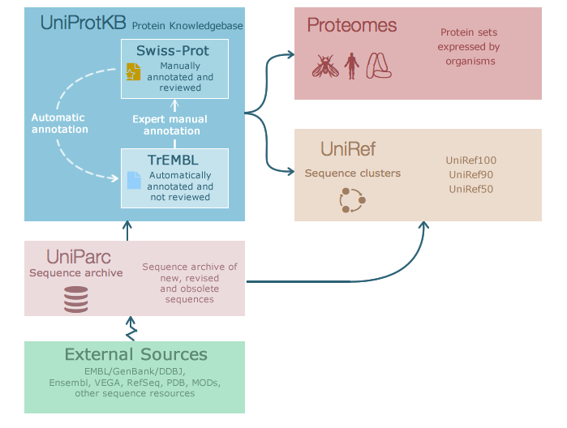
Потоки данных: UniProt

Slide 13
UniParc (Uniprot Archive)
Архив уникальных последовательностей белков.
Содержит все последовательности белков, которые когда-либо были в UniProtKB, и даже те, которые не были включены в UniProtKB по каким-либо причинам.
Каждой уникальной последовательности присвоен идентификатор UPI, который никогда не изменяется и не удаляется.
Запись UniParc содержит только последовательность, её хеш-сумму для проверки, ссылки на базы, в которых в какой-то момент времени хранилась такая же белковая последовательность и чуть-чуть вспомогательной информации.
Последовательности (почти) неаннотированные.

Slide 14
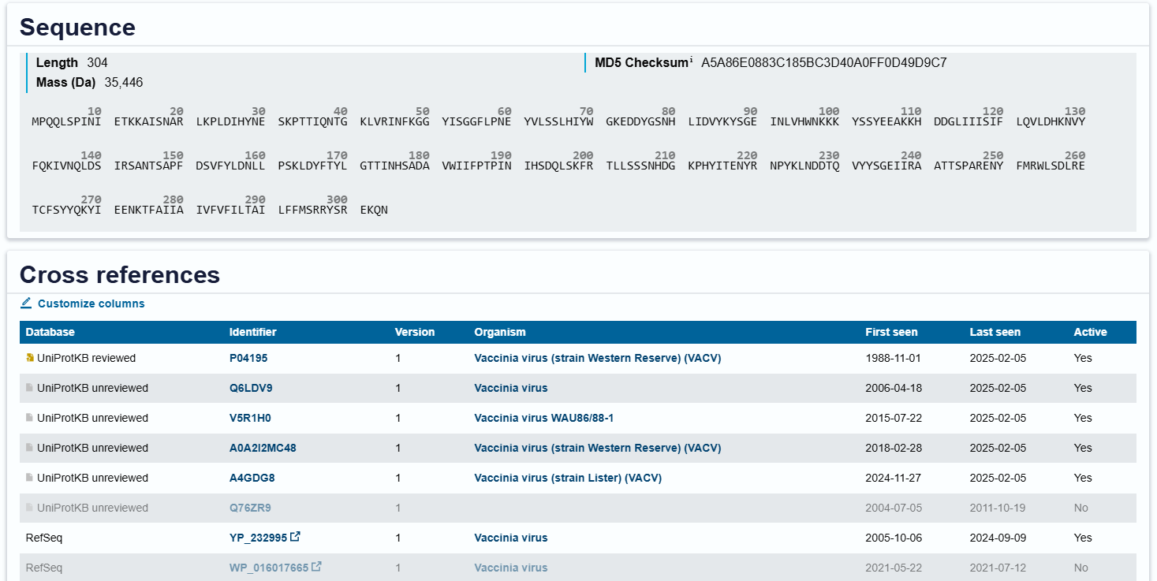
Например, UPI0000000004

Slide 15
UniProtKB (UniProt Knowledgebase)
UniProtKB – две базы аннотированных белковых последовательностей с
общим форматом записей.
TrEMBL (от Translated EMBL) – автоматическая база данных, содержащая, в основном, формальные трансляции открытых рамок считывания, предсказанных в нуклеотидных последовательностях.
Swiss-Prot (раньше была отдельным банком) – курируемая база данных. Кураторы выбирают записи из TrEMBL, проверяют и дополняют их, переносят в Swiss-Prot.

Slide 16
UniRef (UniProt Reference Clusters)
Кластеры записей по сходству последовательностей.
UniProtKB + UniParc без ссылок на UniProtKB
UniRef100 идентичные на 100% последовательности и их фрагменты.
UniRef90 кластеры самых длинных представителей из кластеров UniRef100, идентичных на 90% и похожих по длине (не короче 80% самой длинной последовательности в кластере). Принадлежность кластеру UniRef90 распространяется на все остальные записи из кластера UniRef100 без проверок.
UniRef50 аналогично UniRef90.
Последовательности длины 10 и более короткие включены только в UniRef100, и кластеризуются только при совпадении длины.

Slide 17
Сид (seed)и репрезентативная последовательность
Seed – самая длинная последовательность в кластере, с которой сравниваются остальные последовательности для проверки принадлежности кластеру.
Representative – наиболее хорошо аннотированная последовательность, используется для аннотации кластера (название и длина последовательности).

Slide 18
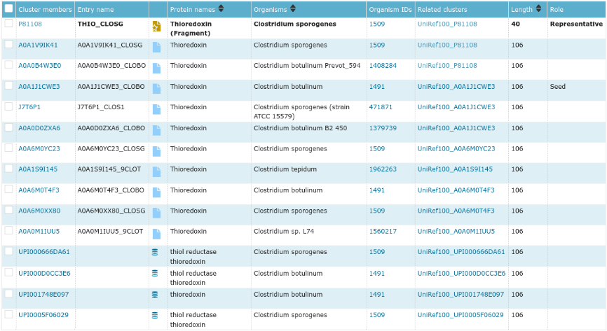
Чего только в кластерах не бывает ☺
кластер UniRef90_P81108

Slide 19
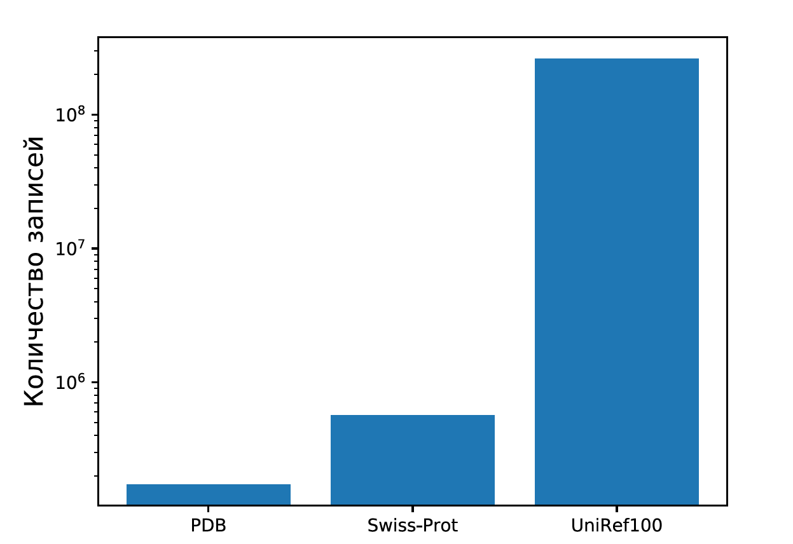
Вспомним , что говорили про источники последовательностей
Число записей про белки в разных базах данных

Slide 20
Вспомним , что говорили про источники последовательностей
Число записей про белки в разных базах данных
Что самое страшное в этой диаграмме?

Slide 21
Вспомним , что говорили про источники последовательностей
Число записей про белки в разных базах данных
Это логарифмическая шкала!

Slide 22
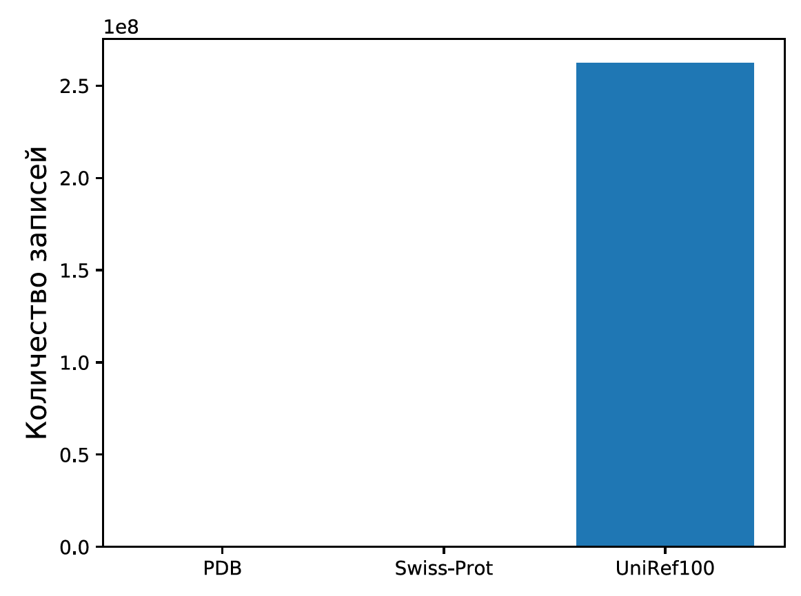
На самом деле всё вот так!
Число записей про белки в разных базах данных
Известных структур во много раз меньше, чем последовательностей.
Большинство последовательностей предсказано и аннотировано лишь автоматически.

Slide 23
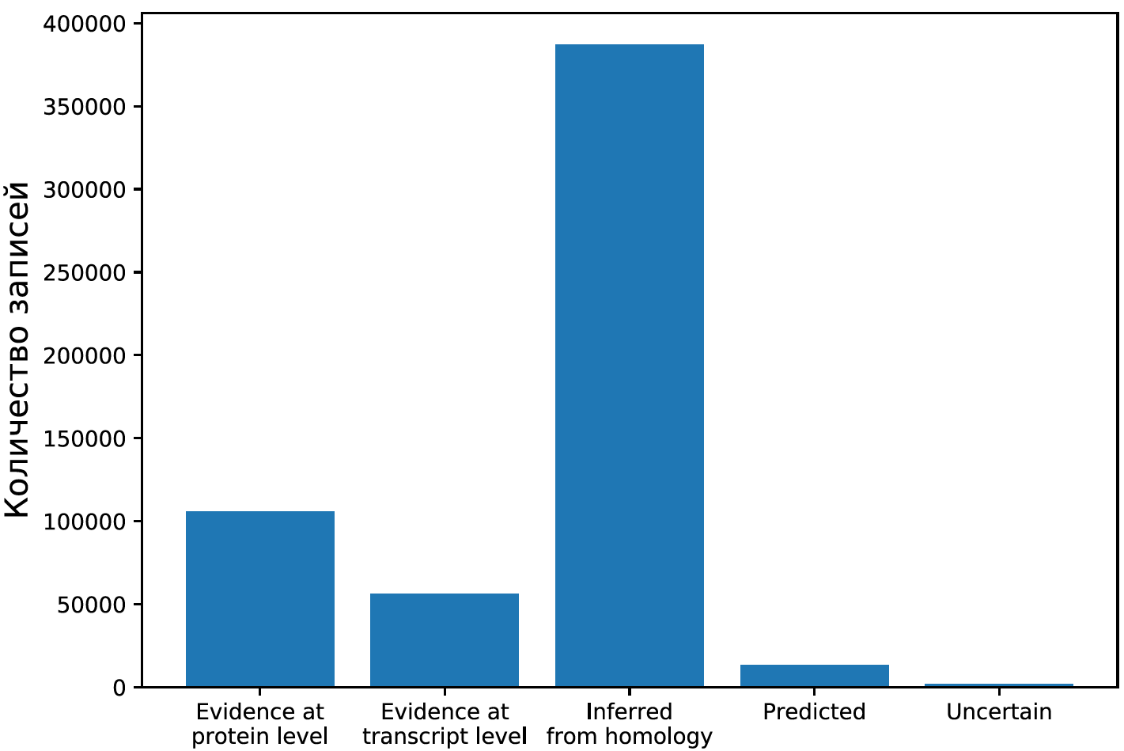
На самом деле всё вот так!
Достоверность белков в Swiss-Prot
Среди аннотированных вручную белков большая часть не изучена экспериментально даже на уровне транскрипта.

Slide 24
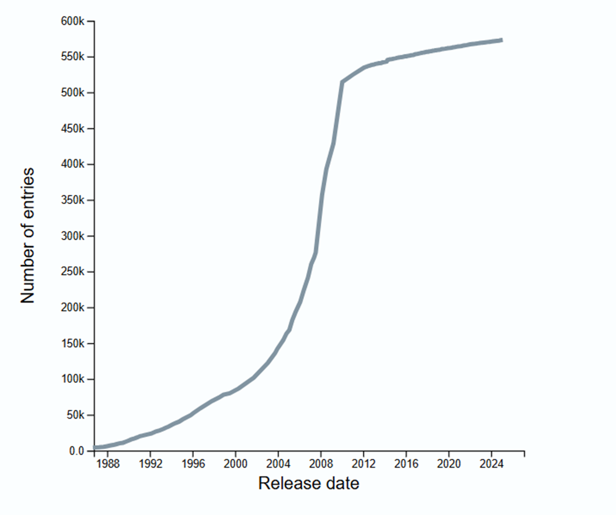
Рост числа записей в Swiss-Prot

Slide 25
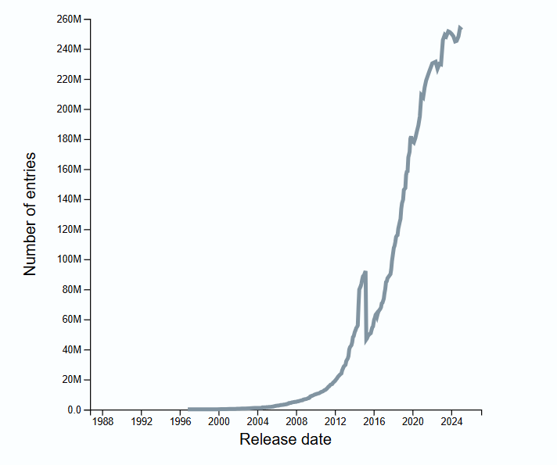
Рост числа записей в TrEMBL

Slide 26
Что мы называем «одним белком»?

Slide 27
Какие есть проблемы?
Два гена из одного генома кодируют один белок (недавняя дупликация).
Два гена из разных видов (штаммов, родов, ...) кодируют один белок.
Полиморфизм: последовательность белка отличается у разных особей одного вида.
Соматические различия: разные белки в разных клетках организма (иммунные клетки, раковые клетки, соматические мутации).
Альтернативный сплайсинг: у одного гена может быть несколько продуктов, разных по последовательности.
Транссплайсинг: сплайсинг между разными генами, белок не закодирован в одном гене.

Slide 28
Одна запись UniProtKB
Одна запись – все продукты одного гена из организмов одного вида. Известные изоформы, полиморфизмы и т.д. указывают в аннотации записей.
Изоформы указаны в полях СС (подраздел "Alternative products") и FT (конкретные участки различий), полиморфизмы указывают в поле FT.
Правило не строгое, из него есть исключения. Например, если для гена известно множество изоформ, сильно отличающихся по последовательности и функциям, то для них создадут несколько записей.

Slide 29
Формат записи UniProtKB

Slide 30
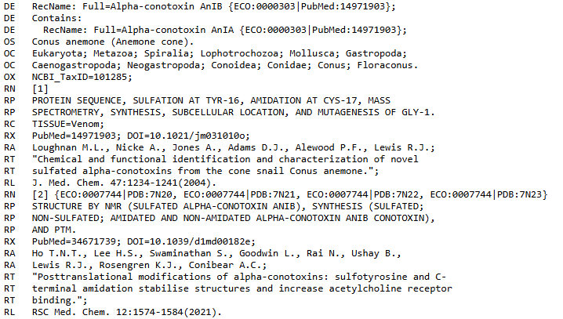
Метаданные
Аннотация последовательности
…
Последовательность

Slide 31
Основные поля записи
ID — название записи (идентификатор)
AC — код доступа (еще один идентификатор)
DE — description, описание (функция) белка
OS — видовое название организма–источника белка
OC — таксономическое положение организма (по NCBI Taxonomy)
DR — ссылки на записи в других базах данных о данном белке
PE — protein existence, 5 уровней достоверности существования белка
KW — ключевые слова
FT — feature table, таблица локальных особенностей
CC — comments, другая полезная информация, плохо поддающаяся формализации
SQ — последовательность

Slide 32
Идентификаторы записи UniProtKB
ID – имя записи (entry name), уникальный идентификатор
единственный у записи и уникальный
может изменяться со временем
человекочитаемый, включает мнемонику функции и мнемонику организма
примеры: INS_HUMAN, INS1_MOUSE, A0A1S2PNH5_9ACTN
AC – код доступа (accession number), стабильный идентификатор
не изменяется и не удаляется
у записи может быть несколько AC
может повторяться у нескольких записей (основной AC всегда уникальный)
случайная комбинация букв и цифр
примеры: A2BC19, P12345, A0A023GPI8
Когда ссылаетесь на запись, указывайте основной (primary) код доступа!

Slide 33
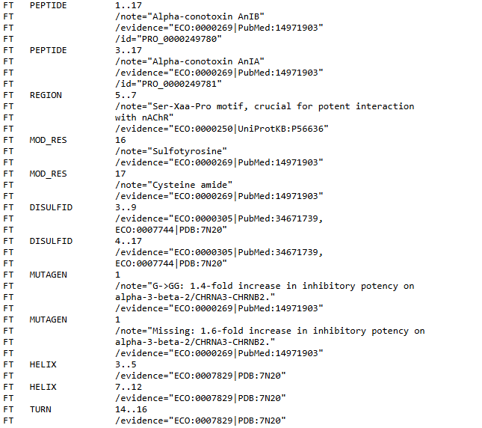
Таблица локальных особенностей (Feature table, FT)
Имеет строгий формат, список и описание всех возможных ключей доступно на сайте UniProt.

Slide 34
Конец лекционной части

